Slide 1
QUADRA BESS Webinar
Batteriespeicher Marktupdate Oktober 2026
Moderation: Sebastian Zurmühlen, 06.10.2026

Slide 2

QUADRA BESS Webinar
Dienstag, 06.10.2026
01
Begrüßung und Vorstellung
02
Rückblick Sommer 2026: Ein Sommer der Extreme
03
Markttrends & News
04
Marktüberblick September
05
Erlöspotenziale Batteriespeicher September
Nächster Termin: Dienstag, 10.11.2026

Slide 3

Ihre Webinar Experten
Sebastian Zurmühlen
Dr. Luis Ammann
Analyst // Business Analytics
Portfoliomanager // Flex & Storage

Slide 4
Die Webinar-Spielregeln
Wir freuen uns auf Ihre Fragen, Rückmeldungen und Themenwünsche
Muss ich mitschreiben?
Nein! Den Foliensatz finden sie im Nachgang auf unserer Homepage www.quadra-energy.com
(News & Wissen / Webinare von Quadra)
Sie haben Fragen?
Nutzen Sie die Funktion „F&A“ in der Navigationsleiste von Teams! Am rechten Rand öffnet sich das „F&A“ Fenster:
  Klicken Sie auf die Sprechblase.
  Klicken Sie anschließend auf „Frage stellen“.
  Stellen Sie die Frage und klicken Sie anschließend auf „Posten“.
  Finden Sie eine bereits gestellte Frage wichtig, nutzen Sie den “Daumen hoch“.
Feedback und Themenwünsche!
Senden Sie uns gerne eine Mail mit Ihrem Feedback oder Themenwünschen an vertrieb@quadra.energy.
Frische Daten nach dem Webinar?
Unser Energieradar liefert täglich frische Daten zu Preisen, Erzeugung und Klima.
Besuchen sie dazu unsere Homepage www.quadra-energy.com

Slide 5
Rückblick Sommer 2026:
Ein Sommer der Extreme
Sebastian Zurmühlen

Slide 6
Speicherwirkung am Strommarkt
Neues Tool des Fraunhofer ISE bestätigt den gezeigten Flexibilitätsbedarf
Saisonale Variabilität
  Sonniger Sommer, windiger Winter.
Tägliche Variabilität
Räumliche Verteilung
  Windparks im windigen Norden, Solarparks im sonnigen Südosten
Monatlicher Produktionsanteil in %
Energiemix 2026 (in %)
Quelle: energy-charts.info
Notes:
Beginnen wir mit einen Blick auf den Ist-Zustand unserer Stromerzeugung im Herbst 2026 und hier können wir als erstes festhalten: Grundsätzlich ergänzen sich Wind und Sonne in Deutschland gut: saisonal mit sonnigen Sommern und windigen Wintern, räumlich mit Windparks im Norden und Solarparks im sonnigeren Südosten, und sogar im Tagesverlauf – unter Hochdrucklagen liefern nächtliche Low-Level-Jets zusätzliche Winderzeugung genau dann, wenn Solar ausfällt. Das breite Mittelfeld der Energiewende, also ein mittlerer Erneuerbaren-Anteil an den meisten Tagen, haben wir damit inzwischen gut im Griff. Die eigentliche Herausforderung liegt an den Rändern: an den seltenen Extremtagen, an denen diese Komplementarität kippt – entweder, weil beide Quellen gleichzeitig stark liefern und ein Überschuss entsteht, oder weil beide gleichzeitig schwächeln und Knappheit herrscht. Genau diese drei Tage schauen wir uns jetzt im Detail an.

Slide 7
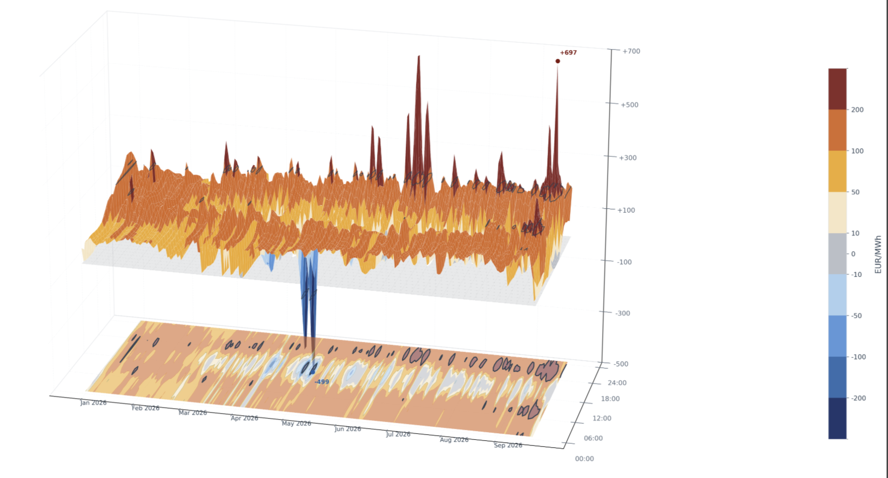
Das Spot-Preisgebirge im Jahresverlauf 2026
Die Preise offenbaren die volle Komplexität unserer Stromversorgung
Notes:
Ein Blick auf das Spot-Preisgebirge des gesamten Jahres 2026 zeigt schon auf den ersten Blick: Die Preise bilden die volle Komplexität unserer Stromversorgung ab – mit tiefen Mittagstälern durch PV-Überschuss, aber auch scharfen Abend- und Störfall-Spitzen.
Ein kurzer Blick zurück zur Einordnung: Nach den extrem negativen Preisen in diesem Frühjahr – lange, tiefe Negativpreis-Phasen durch die PV-Mittagsspitzen – mussten die europaweit harmonisierten Preislimits am Spotmarkt angehoben werden, damit der Markt diese Ausschläge überhaupt noch sauber abbilden kann. Das ist kein theoretischer Rand, sondern ein ganz praktisch spürbares Limit des heutigen Marktdesigns.
Genau durch diese Brille sollten wir die folgenden drei Fallbeispiele betrachten. Die Spreizung der Extrema – von tiefen Negativpreisen bis zu Preisspitzen von mehreren tausend Euro – ist einerseits ein klares Stresssignal: Das System wird an seine Grenzen gebracht, ob durch Netzengpässe, Prognosefehler oder schlicht zu viel gleichzeitige Erzeugung. Andererseits zeigt genau diese Spreizung das enorme Potenzial und die Notwendigkeit für mehr Flexibilität: für weiteren Netzausbau, für weiteren Speicherausbau – und für strukturelle Marktanpassungen wie eine mögliche Aufteilung in deutsche Strompreiszonen, auf die wir gleich beim ersten Fallbeispiel noch zurückkommen.
Schauen wir uns das jetzt an den drei konkreten Tagen im Detail an.

Slide 8
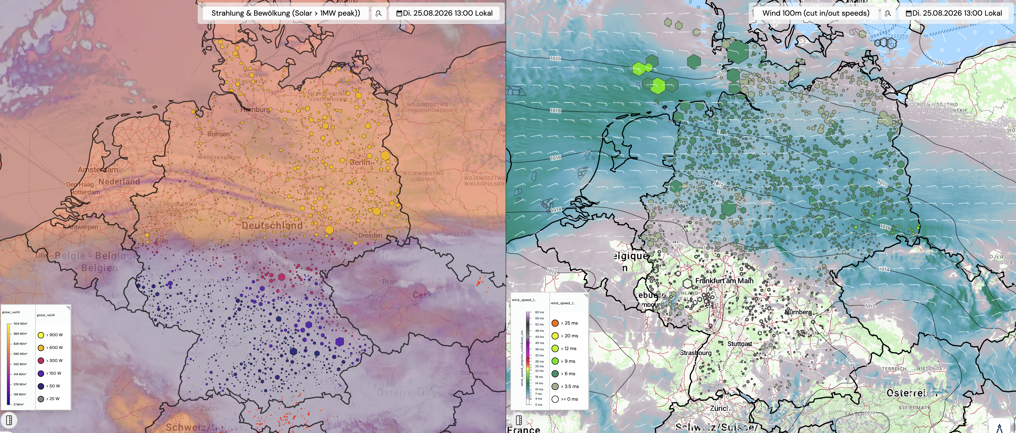

Fallbeispiel 25.08.
Extremes Nord-Süd-Gefälle bei der EE-Erzeugung.
Notes:
Beginnen wir mit dem ersten Fallbeispiel: dem 25. August, an dem sich ein ausgeprägtes Nord-Süd-Gefälle bei der Erneuerbaren-Erzeugung zeigte. Dieses Muster zeigt besonders deutlich, warum es Forderungen nach separaten Strompreiszonen für Deutschland gibt: Die Transportkapazitäten von Nord nach Süd reichen nicht aus – ein einheitlicher, bundesweiter Preis liefert aber keinem Marktteilnehmer, auch keinem Speicher, ein Signal, genau diesen Engpass zu entschärfen. Ein rein nach dem nationalen Preissignal optimierter Speicher lädt und entlädt dort, wo es sich für ihn lohnt, nicht zwingend dort, wo es das Netz entlastet. Das weckt berechtigte Zweifel an der automatischen Netzdienlichkeit heutiger Merchant-Speicher: Weder wird der Nord-Süd-Engpass gelindert, noch die Preisspitze am Abend gedämpft. Umso mehr richtet sich der Blick auf einen gezielteren Speicherausbau in den engpassrelevanten Regionen und auf Marktanreize, die diesen Netzbeitrag künftig auch tatsächlich honorieren.

Slide 9
Preisbewegungen durch Einspeisemanagement am 25.08.
Bullische Marktbewegungen im Intraday durch erhöhten Redispatch
Last
Wind Onshore (prod)
PV
Wind Onshore (techavail)
Intraday – Volume Weighted Average Price (VWAP)
Spotpreis
Deutliche Lücke zwischen technischer Wind-Verfügbarkeit (techavail) und tatsächlicher Einspeisung (prod): Wind bis 25 % abgeregelt
→ Redispatch/Einspeisemanagement statt Marktpreis.
Trotz hoher Wind-Verfügbarkeit sinkt das real vermarktete Angebot → Preisstützung über den Tag.
Intraday-VWAP notiert über weite Strecken über dem Spot: die kurzfristige Knappheit wird eingepreist (bullisher Intraday).
Abendlicher Preisanstieg auf rund 250 €/MWh: wegfallende PV, limitierter/abgeregelter Wind und weiterhin hohe Restlast (Last bis ~58 GW).
GW
€/MWh
25.08.2026
Notes:
Obwohl die technische Windverfügbarkeit im Norden hoch war, wurde Wind an diesem Tag bis zu 25 Prozent abgeregelt – nicht aus Marktgründen, sondern durch Redispatch und Einspeisemanagement, weil die Netze die Energie nicht in den Süden transportieren konnten. Die Folge: Der Intraday-VWAP notierte über weite Strecken des Tages über dem Day-Ahead-Spotpreis – der Markt preiste die kurzfristige Knappheit im Süden ein. Am Abend, als Solar wegfiel und der Wind weiter limitiert blieb, stieg der Preis auf rund 250 Euro pro Megawattstunde bei einer Last von bis zu 58 Gigawatt.
Rein rechnerisch ließe sich genau dieser Spread heben: laden im abgeregelten Norden, entladen in die Abendspitze im Süden. Das zeigt aber auch die Grenze, die wir gerade angesprochen haben: Ein Speicher braucht dafür entweder einen Standort und eine Vermarktung, die diesen regionalen Unterschied gezielt adressieren, oder ein Preissignal, das ihn von selbst dorthin lenkt. Beides ist mit dem heutigen bundesweit einheitlichen Day-Ahead-Preis nicht automatisch gegeben – genau deshalb bleibt dieser Tag ein starkes Argument sowohl für gezielt platzierten Speicherausbau als auch für eine Weiterentwicklung der Marktanreize.

Slide 10
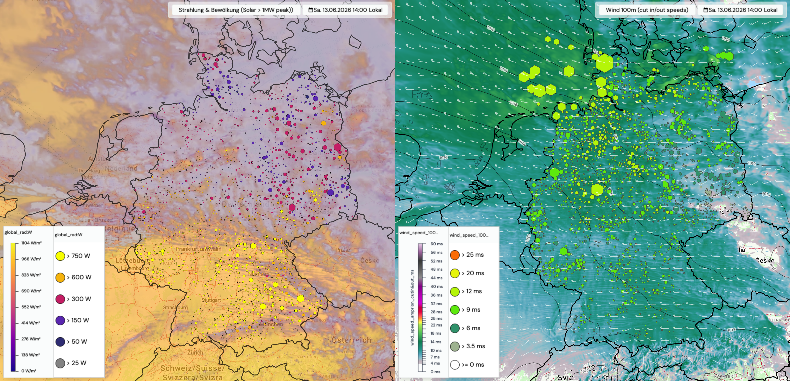
Hellbrise am 13.06.2026
Eine „ideale“ Wetterlage führt zur bisher höchsten verfügbaren Erzeugung aus Wind und Solar
Notes:
Zweites Fallbeispiel: der 13. Juni, der Tag mit der bislang höchsten verfügbaren Erzeugung aus Wind und Solar gemeinsam in diesem Sommer – eine geradezu ideale Wetterlage mit viel Sonne und gleichzeitig kräftigem Wind. Dieses Muster zeigt ein verwandtes, aber eigenständiges Problem: Reine Mengenüberschüsse lassen sich nicht allein durch mehr Speicherkapazität lösen, wenn die Anreize nicht zur richtigen Zeit am richtigen Ort wirken. Schauen wir uns an, was das für den Markt bedeutet hat.

Slide 11
Hellbrise am 13.06.2026
Ein großer Teil der rekordhohen Erzeugung wurde abgeregelt
Leistung in GW
Abgeregelte Erzeugung:
355 GWh
Davon Solar: 67 GWh
Davon Wind: 288 GWh
Gesamterzeugung
Technisch verfügbar
Verbrauch
Solar-Erzeugung
Wind-Erzeugung
Ungenutzte Kapazität
Speicherkapazität:
12 GWh
Verbrauch 13.6.26:
1000 GWh
Preise in €/MWh
Intraday
Day-Ahead
Notes:
An diesem Tag wurden rund 355 Gigawattstunden Erzeugung abgeregelt – davon 288 GWh Wind und 67 GWh Solar. Zum Vergleich: Die zu diesem Zeitpunkt in Deutschland installierte Großspeicherkapazität lag bei rund 12 Gigawattstunden – selbst eine vollständige Ladung aller Großspeicher hätte also nur einen Bruchteil der abgeregelten Energiemenge aufnehmen können.
Das ist aber nicht nur eine Frage der Kapazität: Ein Großteil der Abregelung an solchen Tagen ist lokal bedingt, durch Netzengpässe vor Ort, die ein bundesweiter Spotpreis gar nicht abbildet. Selbst eine deutlich größere, aber rein nach dem nationalen Preissignal gesteuerte Speicherflotte würde deshalb nicht automatisch dort laden, wo der Überschuss tatsächlich anfällt. Das zeigt dieselbe Lücke wie beim Nord-Süd-Gefälle: Es braucht einen gezielten, auch regional gedachten Speicherausbau an den Erzeugungsschwerpunkten selbst – und Marktanreize, die lokale Überschüsse auch tatsächlich sichtbar machen, damit Speicher sie heben können.

Slide 12
Preisbewegungen durch Prognosefehler am 28.08.
Prognoseabweichungen verursachen Unterdeckung und lassen AEP-Preis eskalieren.
Last
Wind Onshore (prod)
PV
AE Preis
Intraday – Volume Weighted Average Price (VWAP)
Spotpreis
PV-Prognose-Shift mittags bis rund 7 GW nach unten, zudem kurz vor 12 Uhr spontan ausbleibende Wind-Erzeugung: reale Solareinspeisung deutlich unter Prognose
→ kurzfristige Unterdeckung im Netz.
Ausgleichsenergiepreis (AEP) eskaliert auf 3.730 €/MWh, ein Vielfaches des Spot- und Intraday-Niveaus.
Spotpreis (Day-Ahead) bleibt ruhig bei rund 100 bis 200 €/MWh: der Fehler war am Vortag nicht eingepreist, die Eskalation trifft nur Intraday und Ausgleichsenergie.
Intraday-VWAP zieht sichtbar an: kurzfristige Nachbeschaffung wurde spürbar teurer.
GW
€/MWh
Prognose-Shift PV
GW
28.08.2026
Notes:
Das dritte und letzte Fallbeispiel vom 28. August zeigt eine andere Fehlerquelle: kurzfristige Wetterunsicherheit. Gegen Mittag wurde die Solarprognose um rund 7 Gigawatt nach unten korrigiert, gleichzeitig blieb kurz vor 12 Uhr spontan Winderzeugung aus. Die reale Einspeisung lag damit deutlich unter der am Vortag eingepreisten Prognose – es entstand eine kurzfristige Unterdeckung im Netz. Die Folge war eine Eskalation des Ausgleichsenergiepreises auf 3.730 Euro pro Megawattstunde, ein Vielfaches des Spot- und Intraday-Niveaus. Bemerkenswert: Der Day-Ahead-Spotpreis blieb mit rund 100 bis 200 Euro ruhig, weil der Fehler am Vortag ja noch nicht bekannt war – die Eskalation traf ausschließlich Intraday und Ausgleichsenergie. Für Batteriespeicher mit schneller Reaktionsfähigkeit ist genau das der Markt, in dem sich Flexibilität am stärksten auszahlt: Prognosefehler und kurzfristige Knappheiten lassen sich mit Sekunden- bis Minutenreaktion monetarisieren, wo klassische Erzeugung gar nicht mehr reagieren kann.
Diese drei Tage – Hellbrise, Nord-Süd-Gefälle und Prognosefehler – sind kein Zufall, sondern das neue Normal einer Stromversorgung mit hohem Erneuerbaren-Anteil. Zusammen zeigen sie zwei Seiten derselben Medaille: Wo Preissignale regional oder zeitlich zu grob sind, bleibt viel Potenzial für Speicher ungenutzt – wie bei der Hellbrise und dem Nord-Süd-Gefälle. Wo Preise dagegen in Echtzeit auf echte Knappheit reagieren, wie im Ausgleichsenergiemarkt, wird schnelle Flexibilität bereits heute honoriert. Genau dieses Spannungsfeld aus Potenzial und noch unvollständigen Anreizen liefert den Rahmen für ein neues Werkzeug, das es jetzt mit echten Marktdaten greifbar macht – und für den Ausbau der Großbatteriespeicher in Deutschland, den wir im Anschluss im Detail zeigen.

Slide 13
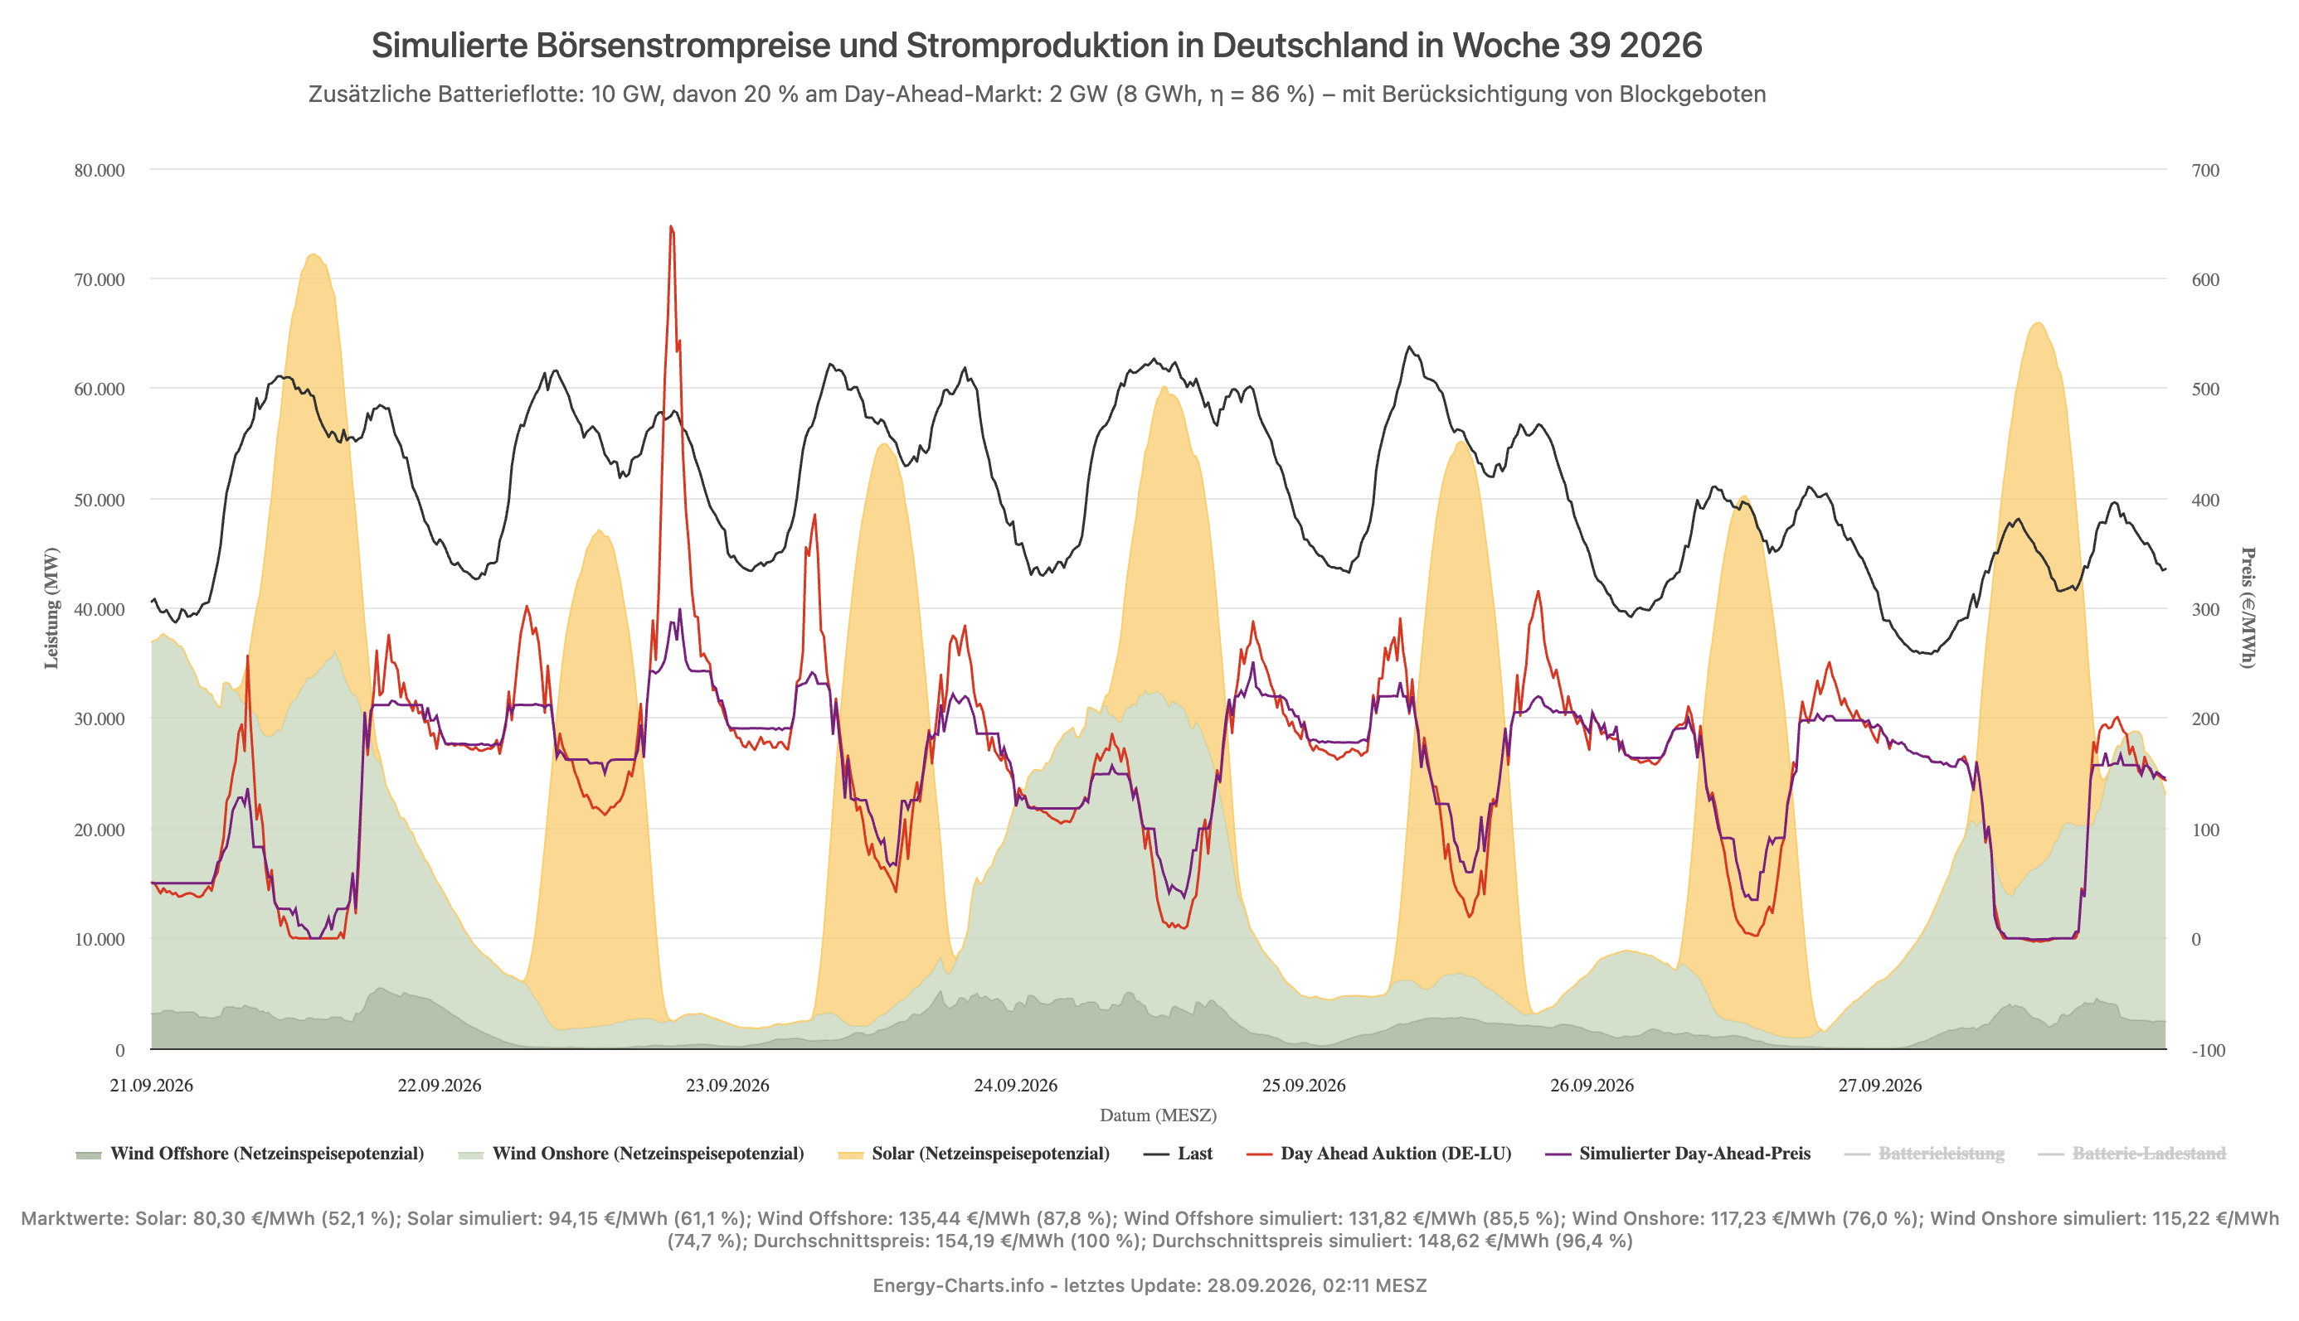
Speicherwirkung am Strommarkt
Neues Tool des Fraunhofer ISE bestätigt den gezeigten Flexibilitätsbedarf
Preisspreizung sinkt: Stunden über
200 €/MWh fallen von 169 auf 20, Negativpreis-Stunden von 575 auf 271 (20 GW Zusatzspeicher, Jahresauswertung 2025).
Solar-Marktwert steigt um bis zu
+35 % durch gezieltes Laden in Überschusszeiten
Extremtage bestätigt:
Abendspitze am teuersten Tag von
583 €/MWh auf 221 €/MWh gekappt, Mittagspreis am günstigsten Tag von
-250 €/MWh auf -20 €/MWh angehoben
Quelle: Energy-Charts.info (Fraunhofer ISE), Preissimulator (01.10.2026)
Notes:
Ein Beleg, der genau in unsere Erzählung passt: Das Fraunhofer ISE hat Anfang Oktober mit echten Marktdaten vorgerechnet, was mehr Batteriespeicher am Strommarkt bewirken – mit den tatsächlichen Geboten der Strombörse, nicht als Zukunftsmodell.
Für 2025 zeigt sich: Mit 20 Gigawatt zusätzlichen Speichern sinken die Stunden mit Preisen über 200 Euro pro Megawattstunde von 169 auf 20, die Stunden mit Negativpreisen von 575 auf 271. Der Marktwert von Solarstrom steigt um 35 Prozent. Am teuersten Tag des Jahres hätten die Speicher die Abendspitze von 583 auf 221 Euro gekappt, am günstigsten Tag den Mittagspreis von minus 250 auf minus 20 Euro angehoben.
Ein Vorbehalt zur Einordnung: Der Simulator rechnet mit einem bundesweit einheitlichen Preissignal – die regionale Nuance, die wir gerade diskutiert haben, bildet er nicht ab. Ob gezielt platzierte Speicher oder eine Strompreiszonen-Reform zusätzlich wirken würden, bleibt unsere eigene Einordnung, nicht Teil der ISE-Zahlen.
Mit anderen Worten: Genau die Extrema, die wir gerade gesehen haben, sind der Beweis dafür, dass mehr Speicher im Markt wirkt – jetzt erstmals mit einer öffentlichen, tagesaktuellen Auswertung auf echter Datenbasis belegt, nicht nur unsere eigene Einschätzung.
Und damit zu den Ausbauzahlen.

Slide 14
Markttrends & News
Sebastian Zurmühlen

Slide 15
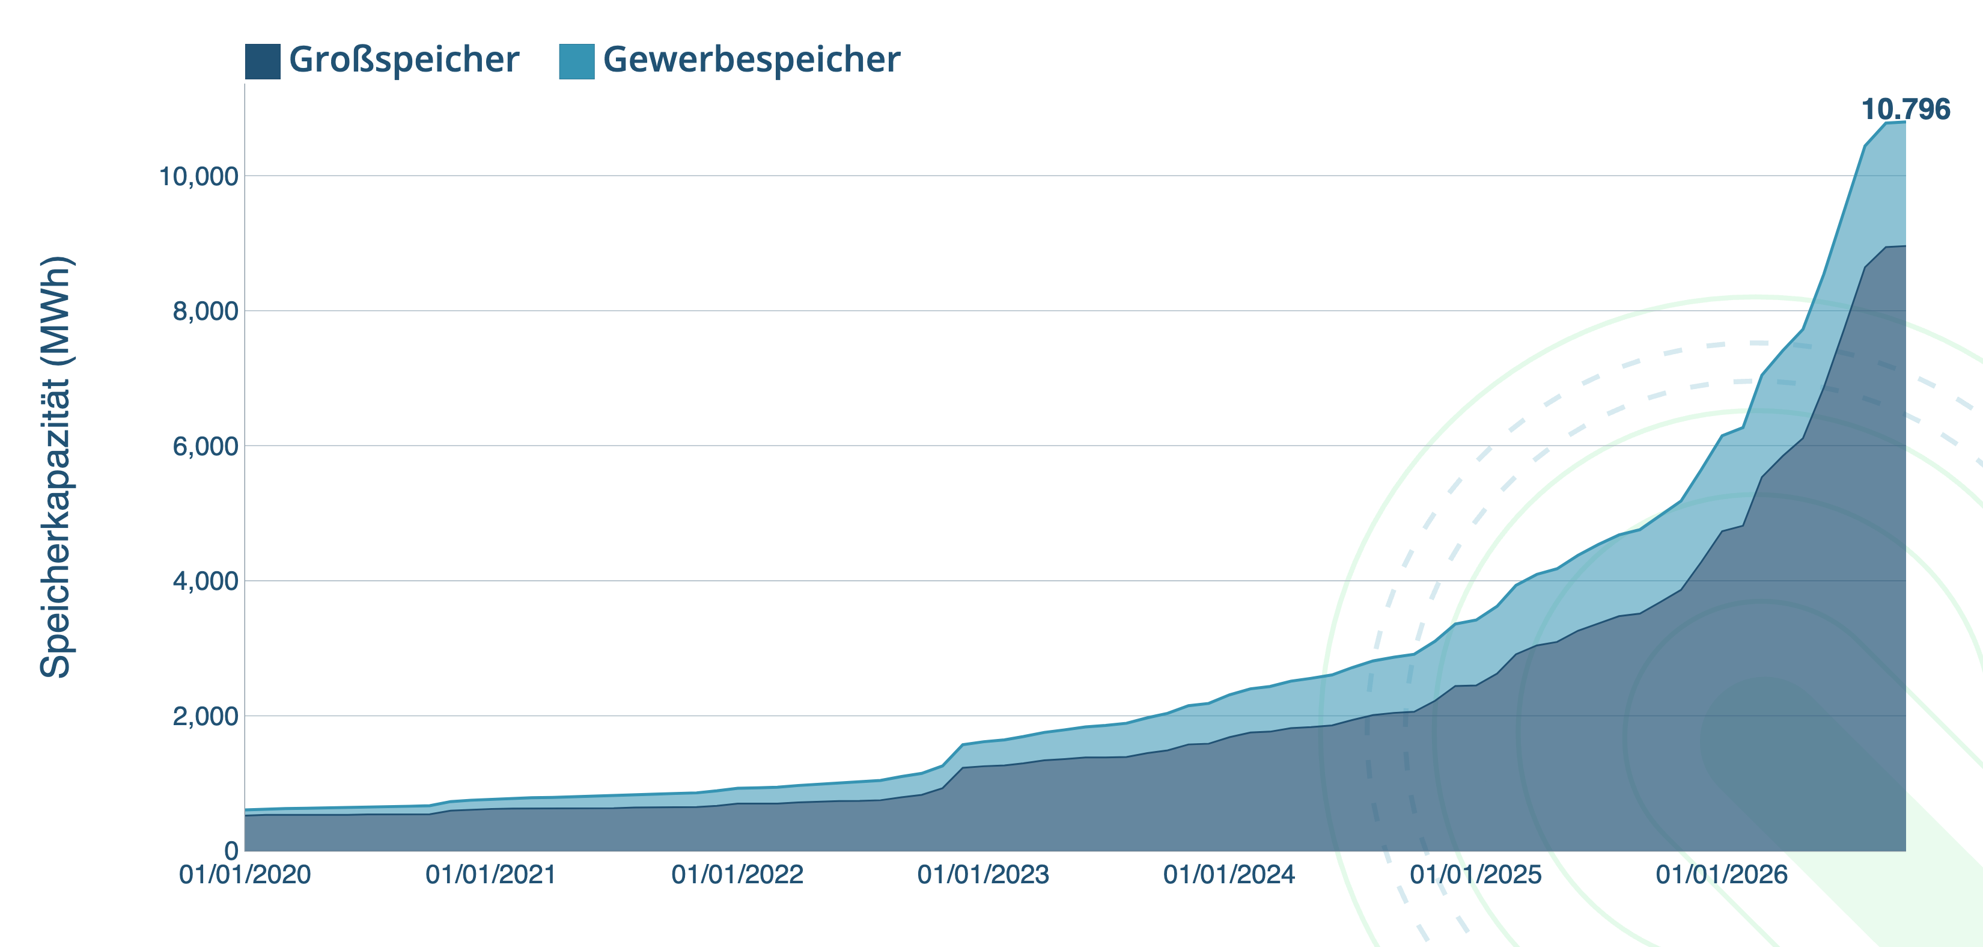
Ausbau Großbatteriespeicher
Stationäre Großbatteriespeicher haben in Deutschland Marke von 10 GWh geknackt
Bestand inzwischen bei über 8,94 GWh (4,41 GW installierte Leistung)
Inklusive Gewerbespeicher jetzt bei 10,78 GWh (Stand Ende September)
Quelle: MaStR (BNetzA), Stand 02.10.2026;
Auswertung von QUADRA energy
Notes:
Schauen wir also im Folgenden zunächst auf die Marktentwicklung bei Großbatteriespeichern für den Monat September. Der Bestand liegt inklusive Gewerbespeichern mittlerweile bei 10,78 Gigawattstunden, allein Großspeicher bei 8,94 Gigawattstunden bzw. 4,41 Gigawatt installierter Leistung.
Ein methodischer Hinweis vorweg, der auch für die monatlichen Zubauzahlen gilt: Der für August gemeldete Bestand wurde nachträglich von 8,24 auf 8,64 Gigawattstunden korrigiert – das MaStR verzeichnet neue Anlagen mit Meldeverzug, aktuelle Monatswerte sind daher vorläufig.

Slide 16
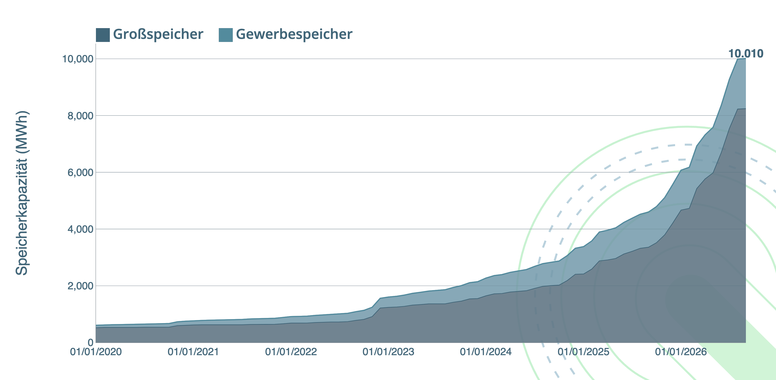
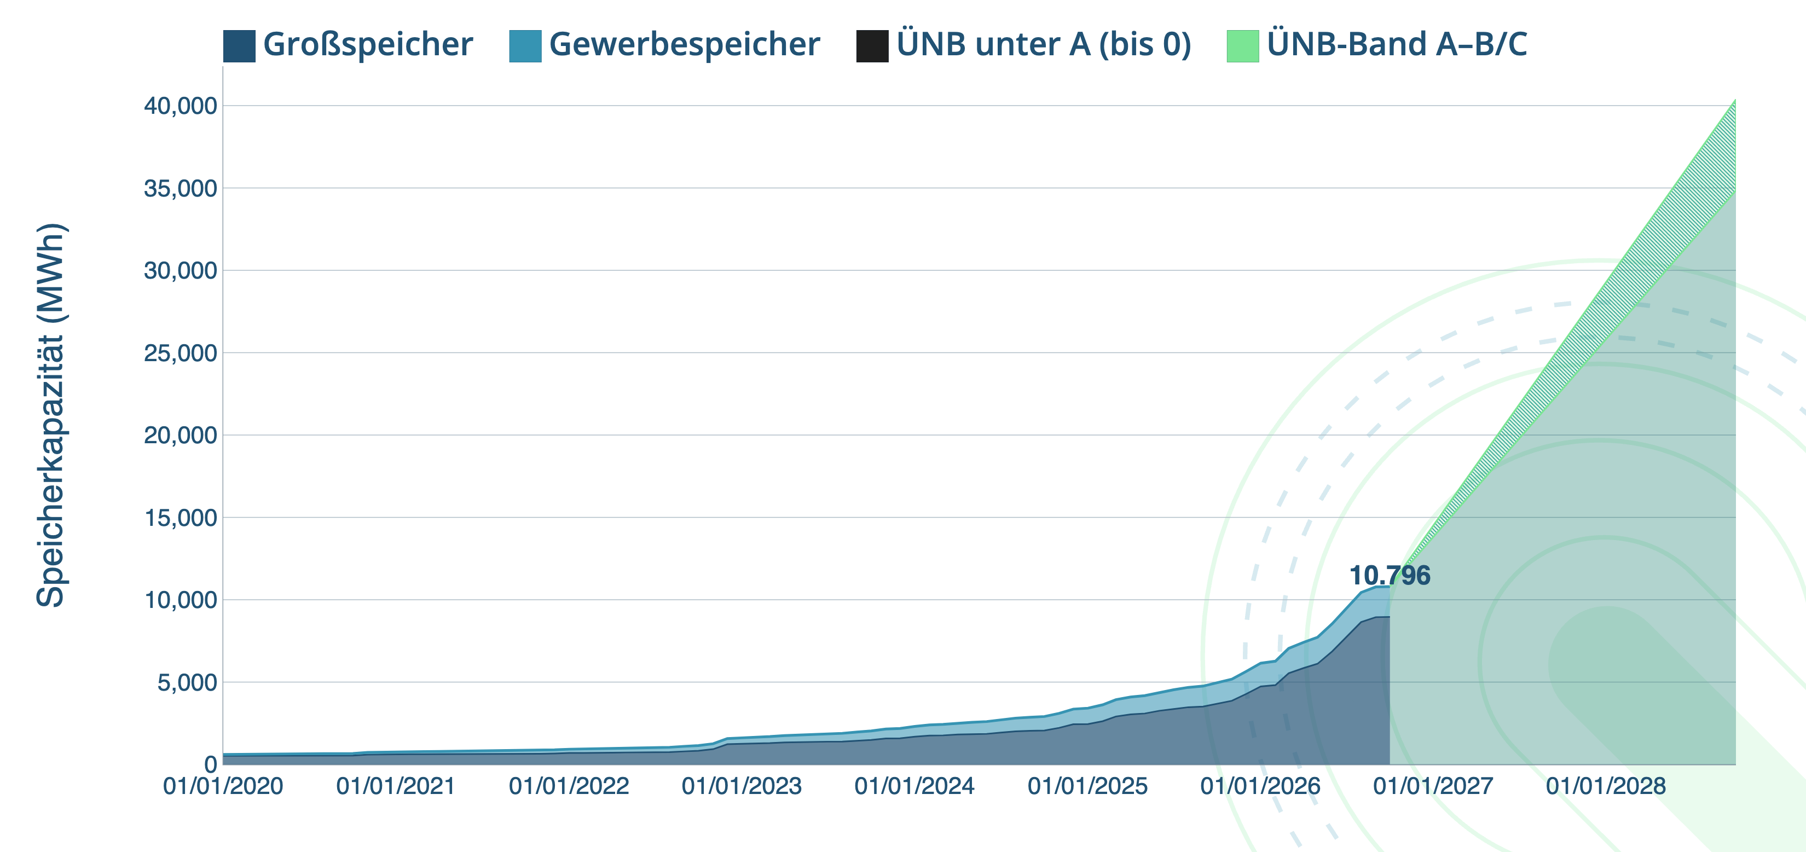
Ausbau Großbatteriespeicher
Stationäre Großbatteriespeicher haben in Deutschland Marke von 10 GWh geknackt
Bestand inzwischen bei über 8,94 GWh (4,41 GW installierte Leistung)
Inklusive Gewerbespeicher jetzt bei
10,78 GWh
Wachstumstempo bleibt hoch: ÜNB-Trichter erwartet Vervielfachung des Großspeicher-Bestands von aktuell
4,41 GW / 8,94 GWh auf 16-19 GW /
32-37 GWh bis September 2028
Quelle: QUADRA energy; illustrative Hochrechnung auf Basis des Szenariorahmenentwurfs zum Netzentwicklungsplan Strom 2040/2045 (Version 2027)
Notes:
Der aktuelle Bestand von 4,41 Gigawatt bzw. 8,94 Gigawattstunden ordnet sich weiterhin in den ÜNB-Wachstumstrichter aus dem Szenariorahmenentwurf ein, der bis 2040 eine Spanne von 84 bis 103 Gigawatt bzw. 168 bis 206 Gigawattstunden erwartet. Die Konsultation dazu ist Ende September ausgelaufen und wird derzeit von der Bundesnetzagentur ausgewertet – ein Ergebnis liegt noch nicht vor, daher an dieser Stelle nur der Zahlen-Refresh ohne neue Einordnung.
Dieser erstreckt sich im Netzentwicklungsplan bis zum Jahr 2040 auf eine Spanne zwischen 84-103 GW bzw. 168-206 Gigawattstunden. Die vier Übertragungsnetzbetreiber haben am 30. Juni 2026 ihren Szenariorahmenentwurf zum Netzentwicklungsplan Strom 2040/2045, Version 2027, an die Bundesnetzagentur übergeben; die öffentliche Konsultation läuft aktuell bis zum 28. September 2026. Nach eigener Aussage der ÜNB wurden dabei deutlich mehr Großspeicher als im vorherigen Planungszyklus angenommen.

Slide 17
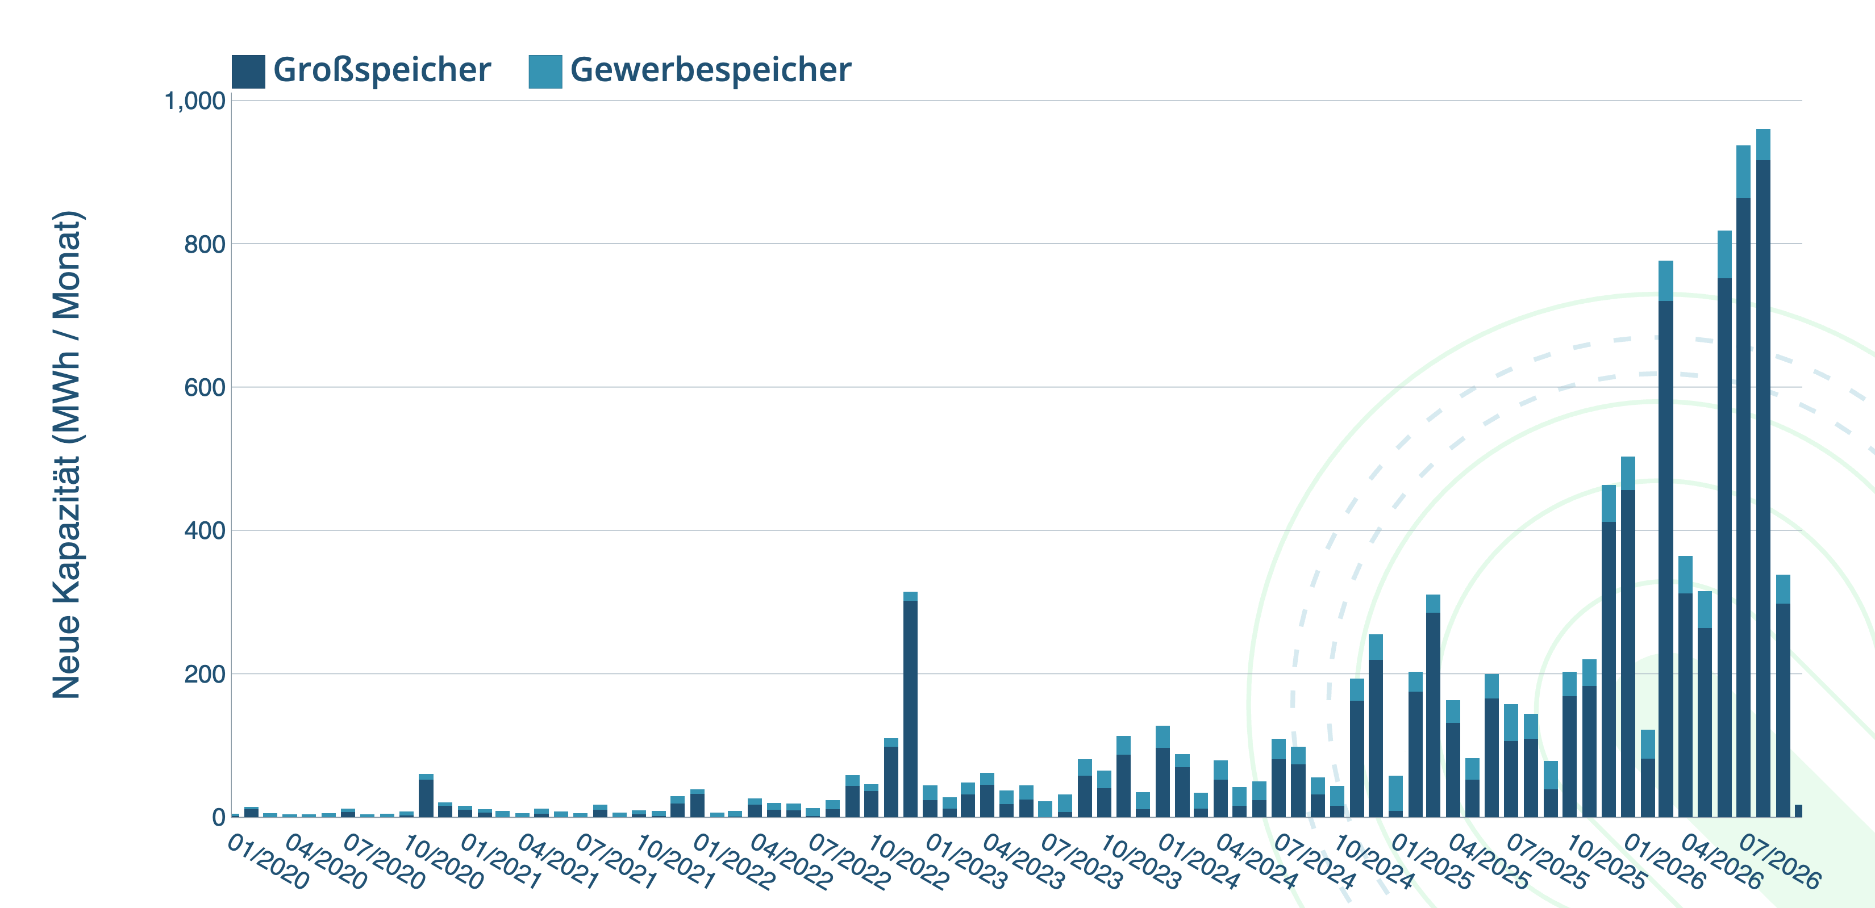
Ausbau Großbatteriespeicher
Großspeicher legen weiter zu
Zubau seit Jahresbeginn bei
4,66 GWh (5,13 GWh inklusive Gewerbespeichern)
Hinweis: Monatswerte werden rückwirkend korrigiert (MaStR-Nachmeldungen, kein realer Einbruch im Folgemonat), daher liegt Septemberzubau methodisch bedingt unter dem Vormonat
Quelle: MaStR (BNetzA), Stand 02.10.2026;
Auswertung von QUADRA energy
Notes:
Seit Jahresbeginn sind rund 4,66 Gigawattstunden Großbatteriespeicher hinzugekommen, inklusive Gewerbespeicher 5,13 Gigawattstunden. Der reine Septemberwert von 298 Megawattstunden wirkt niedrig – das ist, wie eben erwähnt, der bekannte Meldeverzug und kein echter Einbruch: Der ursprünglich gemeldete YTD-Zubau bis August wurde bereits von 4,03 auf 4,37 Gigawattstunden nach oben korrigiert.
Trotz der Herausforderungen bei Regulatorik und Finanzierungssicherung bleibt die Pipeline gut gefüllt.

Slide 18
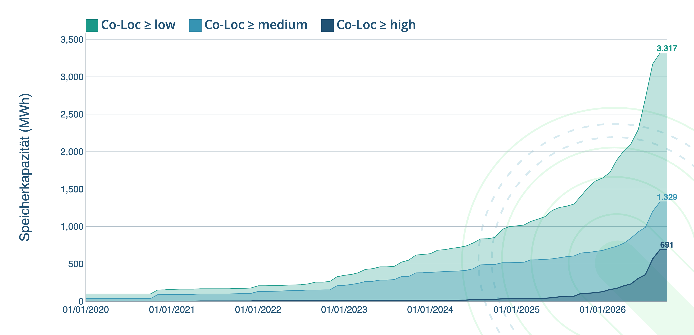
Co-Location in Deutschland
Schätzungen zum Bestand von Co-Location BESS
Aktuelle Schätzung:
Zwischen 239 und 506 Anlagen
Installierte Kapazität zwischen
1,329 GWh und 3,317 GWh
Typisches Verhältnis Kapazität zu Leistung: 2h-Speicher
Klassifizierung nach Evidenzstufen:
high = gemeinsam registrierte Solar-Einheit
medium = gleiche MaStR-Lokation mit PV
low = gleicher Betreiber & ≤ 350 m Nähe zu PV
Quelle: MaStR (BNetzA), Stand 02.10.2026;
Auswertung von QUADRA energy
Notes:
Wie viel vom Bestand steht eigentlich gemeinsam mit PV? Das lässt sich im MaStR nicht direkt auslesen, deshalb schätzen wir es über drei Evidenzstufen: „high“ (gemeinsam registrierte Einheit), „medium“ (gleiche MaStR-Lokation) und „low“ (gleicher Betreiber, Nähe < 350 m) – kurz zur Erinnerung, da wir das letzten Monat ausführlicher erklärt hatten.
Aktuell ergibt sich eine Bandbreite von 239 bis 506 Anlagen bzw. 1,329 bis 3,317 Gigawattstunden – ein spürbarer Zuwachs. Am stärksten wächst die verlässlichste Stufe „high“: von 96 auf 127 Anlagen (+32 %) bzw. 497 auf 691 Megawattstunden (+39 %) – das klarste Wachstumssignal im Datensatz.
Das sind Schätzungen, keine exakte Statistik, zeigen aber: Co-Location bleibt ein Wachstumsfeld.

Slide 19
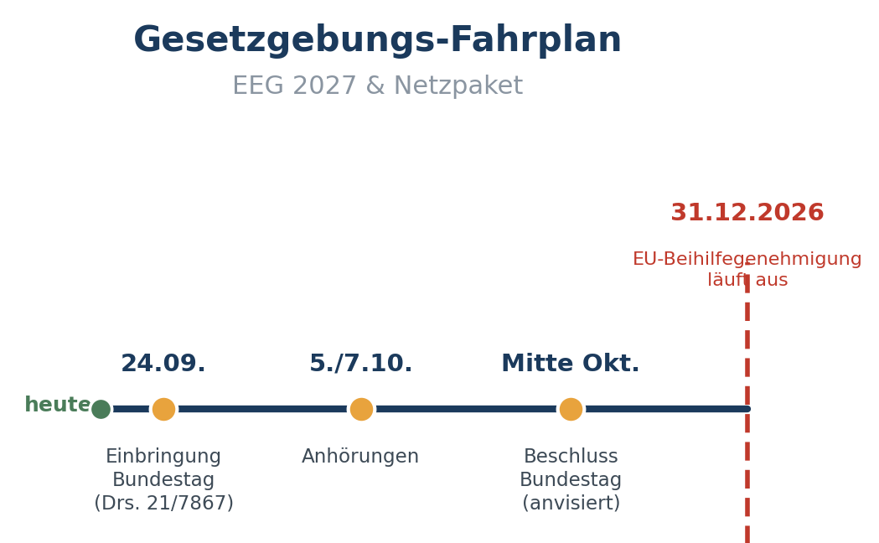
Regulatorik: EEG 2027 & Netzpaket
31.12.2026 als harter Treiber – EEG liegt derzeit im Bundestag
Formal im Verfahren: Beide Reformen sind seit 24.09.2026 offiziell im Bundestag (Drucksache 21/7867).
Harter Treiber: Die EU-Beihilfegenehmigung für das aktuelle EEG-Fördersystem läuft zum 31.12.2026 aus → Handlungsbedarf bei Entscheidern.
Zeitplan: Anhörungen am 5. und 7. Oktober, Beschluss bereits Mitte Oktober anvisiert, deutlich früher als der zuvor kolportierte Bundesrat-Termin (~20.11.).
Notes:
Das EEG 2027 und das Netzpaket haben wir im September bereits im Detail erklärt – insbesondere, wie die Mindesterlösregelung über den Refinanzierungsbeitrag gerade Grünstromspeicher trifft, weil deren Entladung EEG-rechtlich als verzögerte Anlagen-Einspeisung zählt. Diese Mechanik bleibt unverändert, deshalb heute nur das Update zum Gesetzgebungsverfahren.
Seit dem 24. September sind beide Reformen offiziell im Bundestag, unter der Drucksache 21/7867. Treiber bleibt das Auslaufen der EU-Beihilfegenehmigung für das aktuelle EEG-Fördersystem zum 31. Dezember 2026 – daher das hohe Tempo: Anhörungen sind für den 5. und 7. Oktober angesetzt, ein Beschluss wird bereits Mitte Oktober anvisiert. Das ist deutlich früher als der zuvor kolportierte Bundesrats-Termin um den 20. November.
Für die Wirtschaftlichkeit von Co-Location-Projekten mit reinem Grünstromspeicher heißt das: Das Risiko aus der Mindesterlösregelung sollte jetzt endgültig strukturell eingepreist werden, die Wirksamkeit zum 1. Januar 2027 wird mit diesem Fahrplan deutlich realistischer.

Slide 20
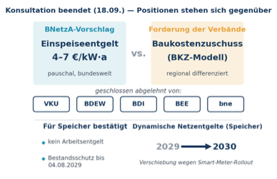
Regulatorik: Netzentgelte (AgNes)
Branche lehnt Einspeiseentgelt geschlossen ab – für Speicher bleibt es beim Verzicht auf Arbeitsentgelt
Verbände geschlossen dagegen: VKU, BDEW, BDI, BEE und bne lehnen das geplante Einspeiseentgelt (4–7 €/kW·a) ab und fordern stattdessen ein regional differenziertes Baukostenzuschuss-Modell (BKZ).
Für Speicher bestätigt: kein Arbeitsentgelt, Bestandsschutz bis 04.08.2029 (§118 Abs. 6 EnWG) – aber dynamische Netzentgelte für Speicher erst ab 2030 (vorher 2029 geplant).
Einordnung: Konsultation endete 18.09., BNetzA wertet aus, Festlegung weiter „bis Ende 2026“ geplant (Wirkung ab 01.01.2029).
Notes:
Kommen wir zum Dauerbrenner-Thema Netzentgelte – mit einer wichtigen Neuigkeit seit dem letzten Webinar: Die Konsultation zum AgNes-Festlegungsentwurf ist am 18. September zu Ende gegangen, und die Branche hat sich geschlossen positioniert. VKU, BDEW, BDI, BEE und bne lehnen das vorgeschlagene Einspeiseentgelt von 4 bis 7 Euro je Kilowatt und Jahr ab und fordern stattdessen ein regional differenziertes Baukostenzuschuss-Modell. Der BDEW verlangt zusätzlich eine Bagatellschwelle ab 30 Kilowatt.
Für Speicherbetreiber bleibt die zentrale Aussage positiv: Es wird kein Arbeitsentgelt geben, und der Bestandsschutz bis zum 4. August 2029 nach Paragraf 118 Absatz 6 EnWG ist bestätigt. Eine Verschiebung gibt es aber bei den dynamischen Netzentgelten für Speicher: Die greifen jetzt frühestens 2030 statt wie ursprünglich geplant 2029 – wegen des Smart-Meter-Rollouts. Für Einspeiser gilt ohnehin erst 2032.
VKU – Verband kommunaler Unternehmen
BDEW – Bundesverband der Energie- und Wasserwirtschaft
BDI – Bundesverband der Deutschen Industrie
BEE – Bundesverband Erneuerbare Energie
bne – Bundesverband Neue Energiewirtschaft

Slide 21
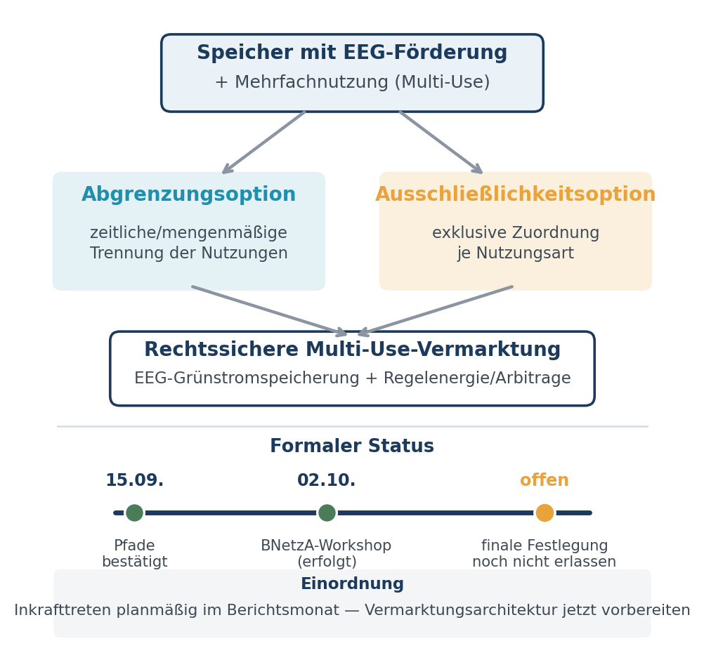
Regulatorik: Multi-Use (MiSpeL)
Multi-Use-Vermarktung ab Oktober rechtssicher – Festlegung selbst aber noch nicht final erlassen
Zwei Pfade bestätigt: Abgrenzungsoption und Ausschließlichkeitsoption ermöglichen rechtssichere Multi-Use-Vermarktung (EEG-Grünstromspeicherung kombiniert mit Regelenergie/Arbitrage).
Formaler Stand: Die finale Festlegung selbst ist zum Berichtsmonat noch nicht erlassen – BNetzA-Erläuterungsworkshop erst am 02.10.2026 in Bonn.
Einordnung: Tritt planmäßig diesen Monat in Kraft, ist zum jetzigen Zeitpunkt aber noch nicht formal vollzogen. Vermarktungsarchitektur jetzt vorbereiten, verbindliche Anwendung erst nach Erlass.
Notes:
Weiter geht es mit einem Thema, das viele unserer Kunden mit Co-Location-Projekten direkt betrifft: die MiSpeL-Festlegung zur Mehrfachnutzung von Speichern.
Ein wichtiger Vorbehalt zur Einordnung: Die finale Festlegung selbst ist zum heutigen Stichtag formal noch nicht erlassen. Die Bundesnetzagentur hat dazu erst am 2. Oktober einen Erläuterungsworkshop in Bonn abgehalten – das ursprünglich kolportierte Datum 1. Oktober stand im Arbeitsstand weiterhin in Klammern, war also nicht fix.
Für uns heißt das: Die Regelung tritt planmäßig genau diesen Monat in Kraft, ist zum jetzigen Zeitpunkt aber noch nicht formal vollzogen. Wir empfehlen, die Vermarktungsarchitektur schon jetzt vorzubereiten, die verbindliche Anwendung aber erst nach formalem Erlass der Festlegung umzusetzen.
Und damit gebe ich nun weiter an meinen Kollegen Luis mit den aktuellen Marktzahlen.

Slide 22
Marktüberblick September
Luis Ammann

Slide 23


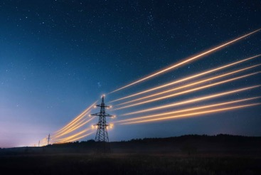

Vermarktungsstrategien für Batteriespeicher
Aufgrund der Flexibilität von Batteriespeichern können diese vielfältig vermarktet werden.
Marktorientierter Betrieb
Netzdienlicher Betrieb
Day-
Ahead-Markt
Intraday-
Markt
Primär-regelleistung
(PRL)
Sekundär-regelleistung
(SRL)
Notes:
Bedarf nach Flexibilität an den Großhandelsmärkten und finanzielle Anreize
Doch Flexibilität wird nicht nur im Markt benötigt, sondern auch im Netz selbst. Beschafft sich Netzbetreiber an den Regelleistungsmärkten
Marktseitige Bedarf nach Flexibilität kommt durch Preissignale
Netzseitiger Bedarf wir über die RL-Märkte abgefrage.
Für Batteriespeicher sind besonders Primär- und Sekundärregelleistung interessant
Grundsätzlich verpflichtet sich ein Anbieter von Regelleistung, eine bestimmte Leistung für 4h vorzuhalten, die der Netzbetreiber bei Bedarf abrufen kann.
Aufgrund von Reaktionsfähigkeit und Flexibilität Batterien sehr geeigent.
Theoretisch können Batteriespeicher jederzeit auf allen genannten Märkten aktiv sein – am Großhandelsmakrt und in den Regelleistungsmärkten.

Slide 24
Top-Bottom Spreads (4h) im DA
Durchschnittliche Differenz der teuersten und günstigsten vier Stunden
Die Top-Bottom Spreads (TB-Spreads) sind ein starkes Indiz für das Erlöspotenzial von Batteriespeichern.
TB4 korreliert stark mit Erlöspotenzial für 2h-BESS (2 Tageszyklen) oder 4h-BESS (1 Tageszyklus) pro MW installierte Leistung
Mit durchschnittlich 189€/MWh deutlich über dem September des Vorjahres (126€/MWh) und über den Vormonaten August (160€/MWh) und Juli (150€/MWh)
Notes:
Füher sonnuntergang:
Wegfall von PV trifft auf Lastspitzen des Tages
Treibt in abendstundne Risiduallast

Slide 25
Top-Bottom Spreads (4h) im DA und ID
Intraday folgt dem DA-TB – Glättung und Ausweitung nur an einzelnen Tagen
Day-Ahead- und Intraday-TB laufen weitgehend parallel – dieselbe Tagesstruktur, kein eigenes Volatilitätsregime
Kein systematischer ID-Aufschlag
ID-TB bei durchschnittlich 194€/MWh deutlich über dem Vormonat August (153€/MWh)
Notes:
Mit 194€/MWh auch weit über dem Vormonat August (153€/MWh) (ein plus von 26%)
Die hohen TB Spreads sind über den Monat hinweg durch hohe Preisspitzen am Abend getrieben.
Hier beobachten wir unter anderem ein Wechselspiel zwischen dem DA und ID:
Kommt der ID1 über dem DA aus, wird das systematisch in der darauffolgenden Day-Ahead Auktion eingepreist.

Slide 26
Das Spot-Preisgebirge im Jahresverlauf 2026
Die Preise offenbaren die volle Komplexität unserer Stromversorgung
Notes:
Allgemeines Preisniveau steigt weil der anteil an Erneuerbaren im Vegleich zum Monatg juli abgenommen hat – mehr konventionelle Kraftwerke mussten dazugeschlatet werden

Slide 27
Durchschnittliche PRL-Preise
Auch im September bleiben die Preise auf hohem Niveau
Notes:
Mit 21,87€/MWh fast exakt auf Vormonat August 21,06€/MWh und Juli 21,67€/MWh). Weit über vorjahr 15, 98 (sept) (aug. 15,83)
Voltilität an groshandelmärkten treibern nicht das priesniveau.

Slide 28
Durchschnittliche Leistungspreise (DuLp) im SRL-Markt
Hohes Preisniveau auf der negativen Seite nimmt im September sukzessive ab
10,97 / 17,94 €/MWh
8,7 / 2,7 €/MWh
Notes:
Srl Markt hat sich als besonders wichtig für Batterien herausgestellt.
Dieses Verhalten ist strukturell begründet, da in den Sommermonaten auf Grund der fluktuierenden PV- Einspeisung typischerweise mehr Bedarf an schnellen Flexibilitätsreserven besteht.
Auf der negativen Seite bleiben wir ca. 18€/Mwh praktisch auf dem durchschnittlihen Niveau des Vormonats.
Die Ursache liegt im Wetterwechsel. Der hohe Bedarf an negativer Sekundärregelleistung vor allem getrieben durch Überproduktion von PV nimmt sukksessive ab.
Mit 15,79€/Mwh auf der negativen seite abnahme gegenüber vormonat august 18,89€/Mwh (minus 19%)

Slide 29
Erlöspotenziale Batteriespeicher September

Slide 30
Quadra Performance im September 2026
Hohes Erlöspotenzial auf den Spot-Märkten
2h-Speicher mit 2 Zyklen
Erlöspotenziale auf den Spot-Märkten weit über den Regelleistungsmärkten
Intelligente Allokation auf die Regelleistungsmärkte bot zusätzliches Erlös-Potenzial für die Cross-Market-Optimierung
Notes:
Allein in der DA-Auktion lag erlöspotenzial 31% über dem der PRL Auktion (in der kurzen Frist am Intraday sogar über 50% höher)
Cross-Market-Optimierte flexible Assets dominieren noch nicht die Regelleistugsmärkte
Sondern flexible Assets die RL-Märkte als festen Erlöskanal sehen: Technische Opp-Kosten statt Marktgetriebene Opp-Kosten.
Echte Cross-Market Optimierung teilt Dynamssch auf – keine feste Mengen allokation pro Markt.
Markt August September Änderung
DA 12.830 € 16.746 € +31 %
VWAP 12.738 € 17.401 € +37 %
ID1 14.113 € 19.190 € +36 %
Cross-Market 18.910 € 24.354 € +29 %
PRL 12.537 € 12.712 € +1 %
SRL 9.761 € 10.002 € +2 %

Slide 31
Quadra Performance im September 2026
Hohes Erlöspotenzial auf den Spot-Märkten
2h-Speicher mit 2 Zyklen
Erlöspotenziale auf den Spot-Märkten weit über den Regelleistungsmärkten
Intelligente Allokation auf die Regelleistungsmärkte bot zusätzliches Erlös-Potenzial für die Cross-Market-Optimierung
Notes:
Cross-Market-Optimierte flexible Assets dominieren noch nicht die Regelleistugsmärkte
Sondern flexible Assets die RL-Märkte als festen Erlöskanal sehen: Technische Opp-Kosten statt Marktgetriebene Opp-Kosten.
Echte Cross-Market Optimierung teilt Dynamssch auf – keine feste Mengen allokation pro Markt.

Slide 32

Fragen?
Nutzen Sie gerne die F&A-Funktion, um Ihre Fragen zu stellen.

Slide 33
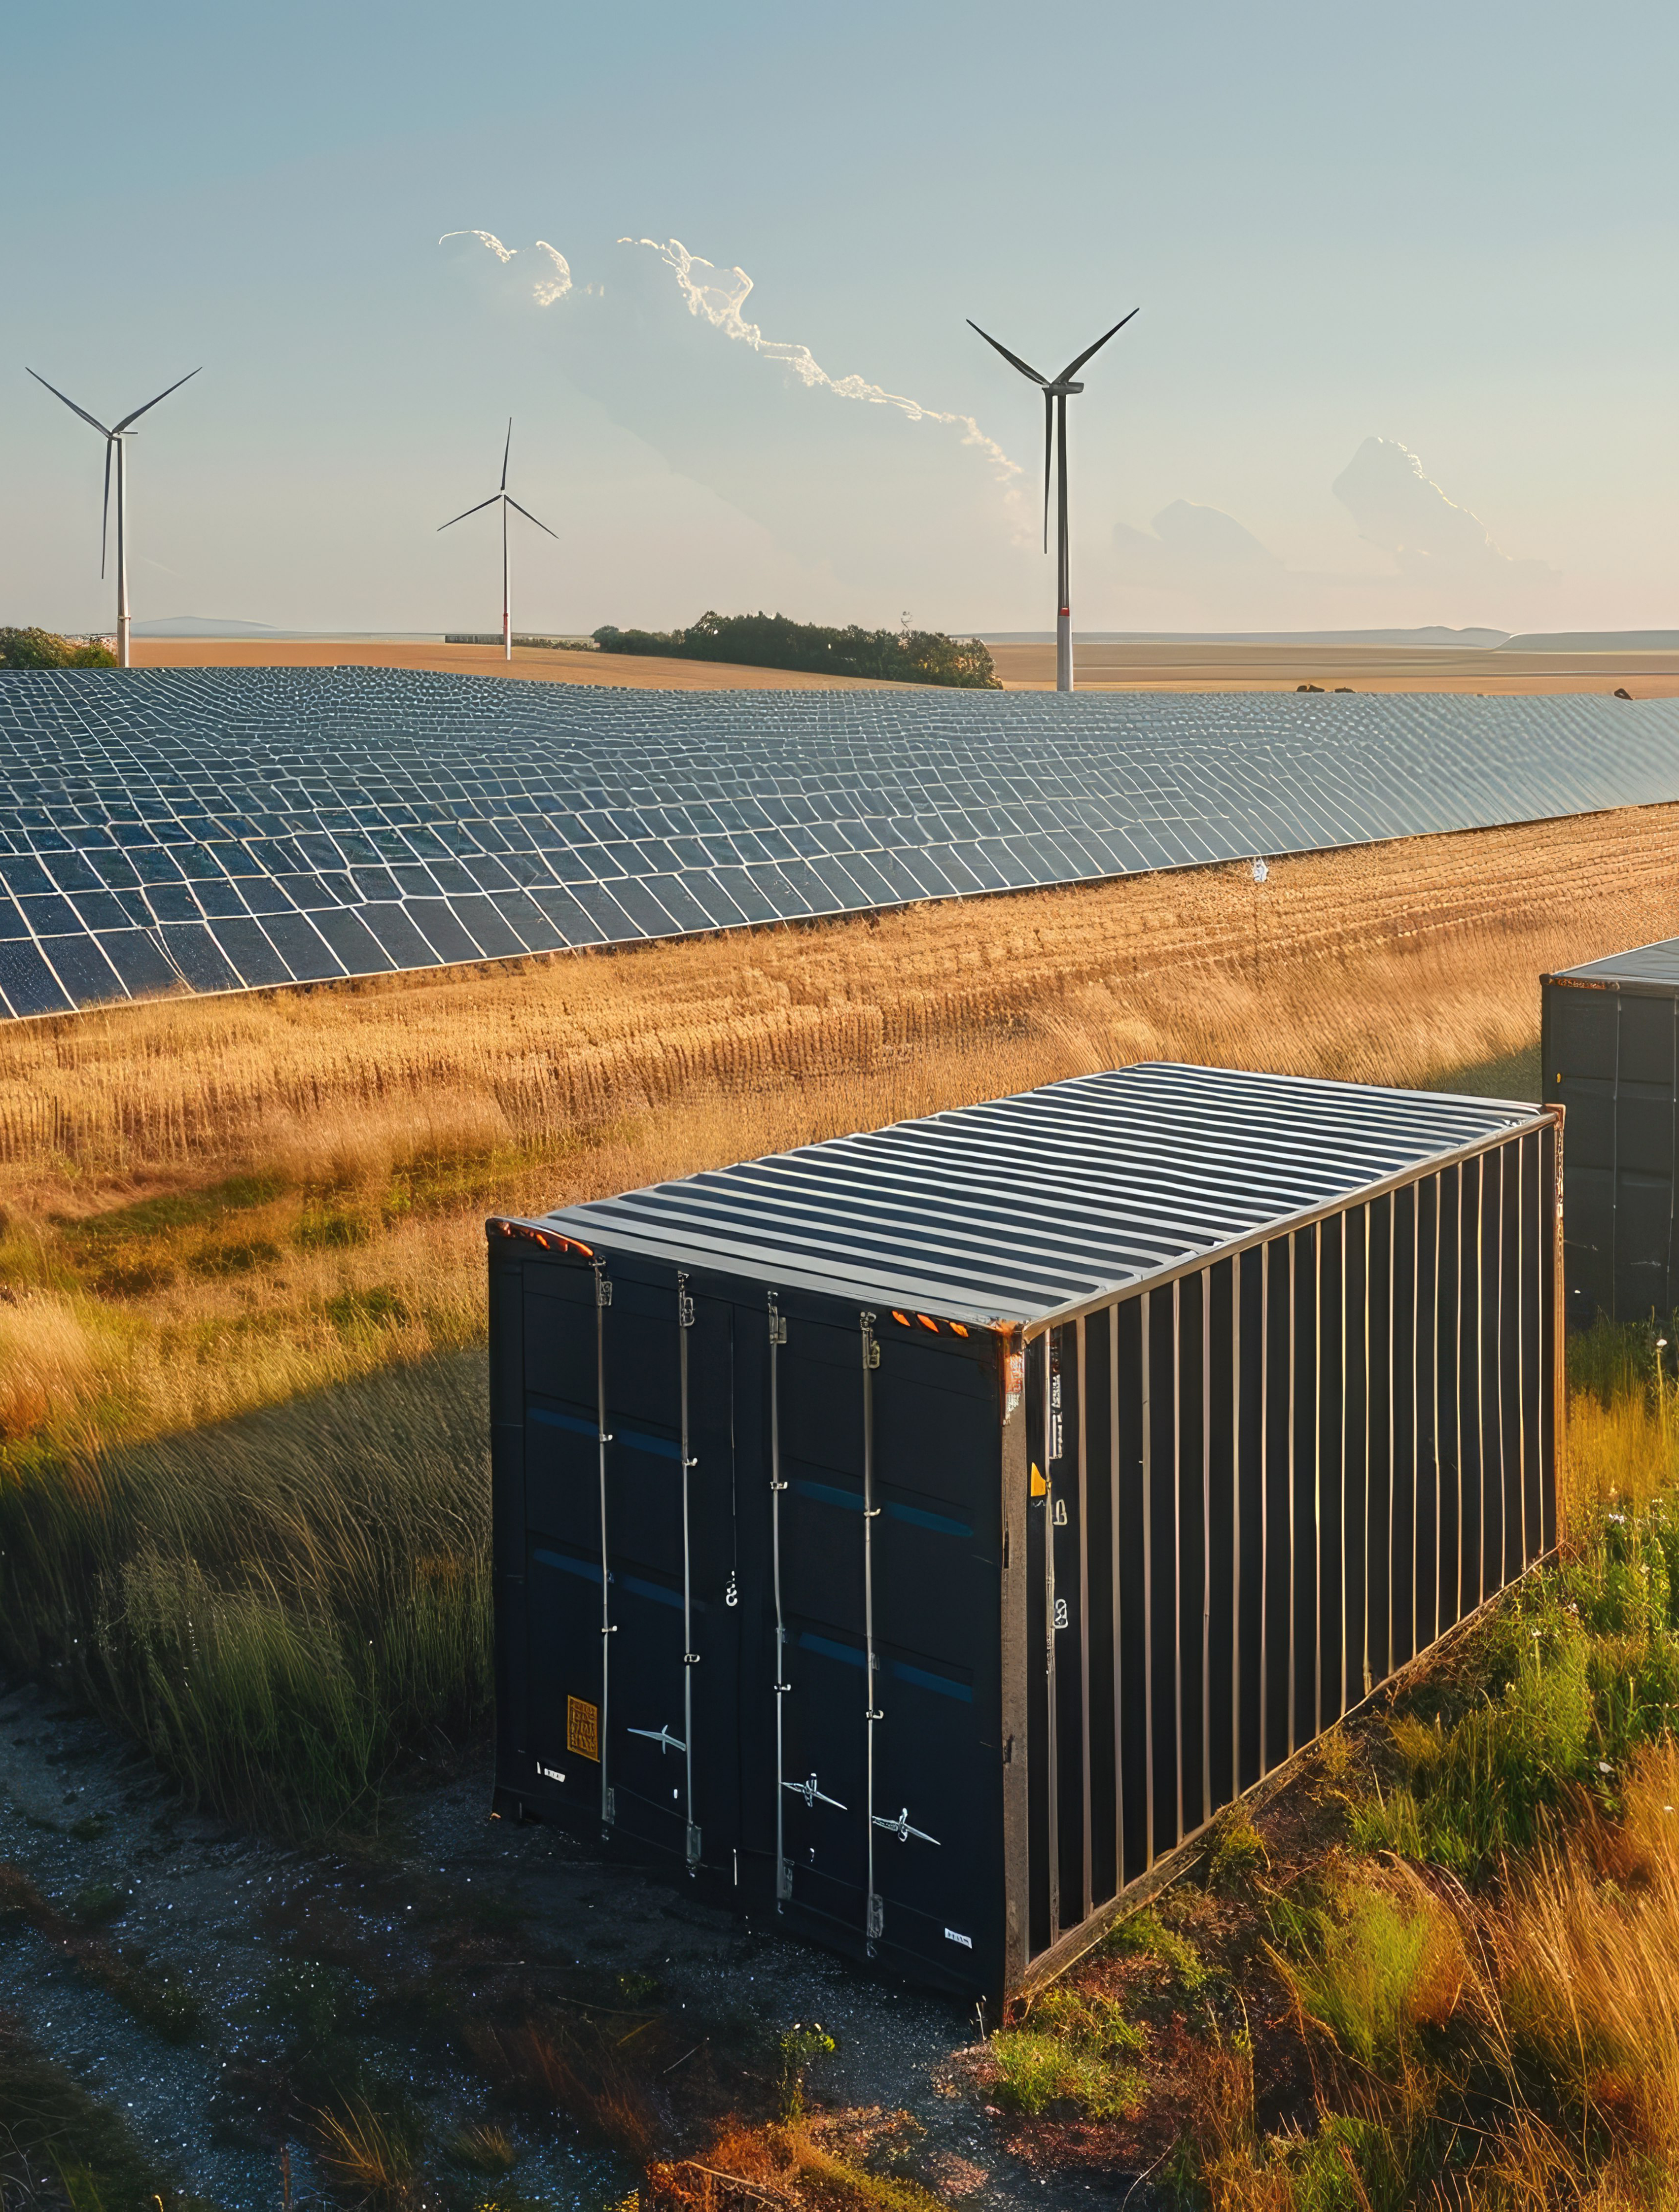

Fortsetzung folgt…

